Slide 1


Pixel Watchers
Monitoramento de computadores gamers utilizados em campeonatos de eSports

Slide 2


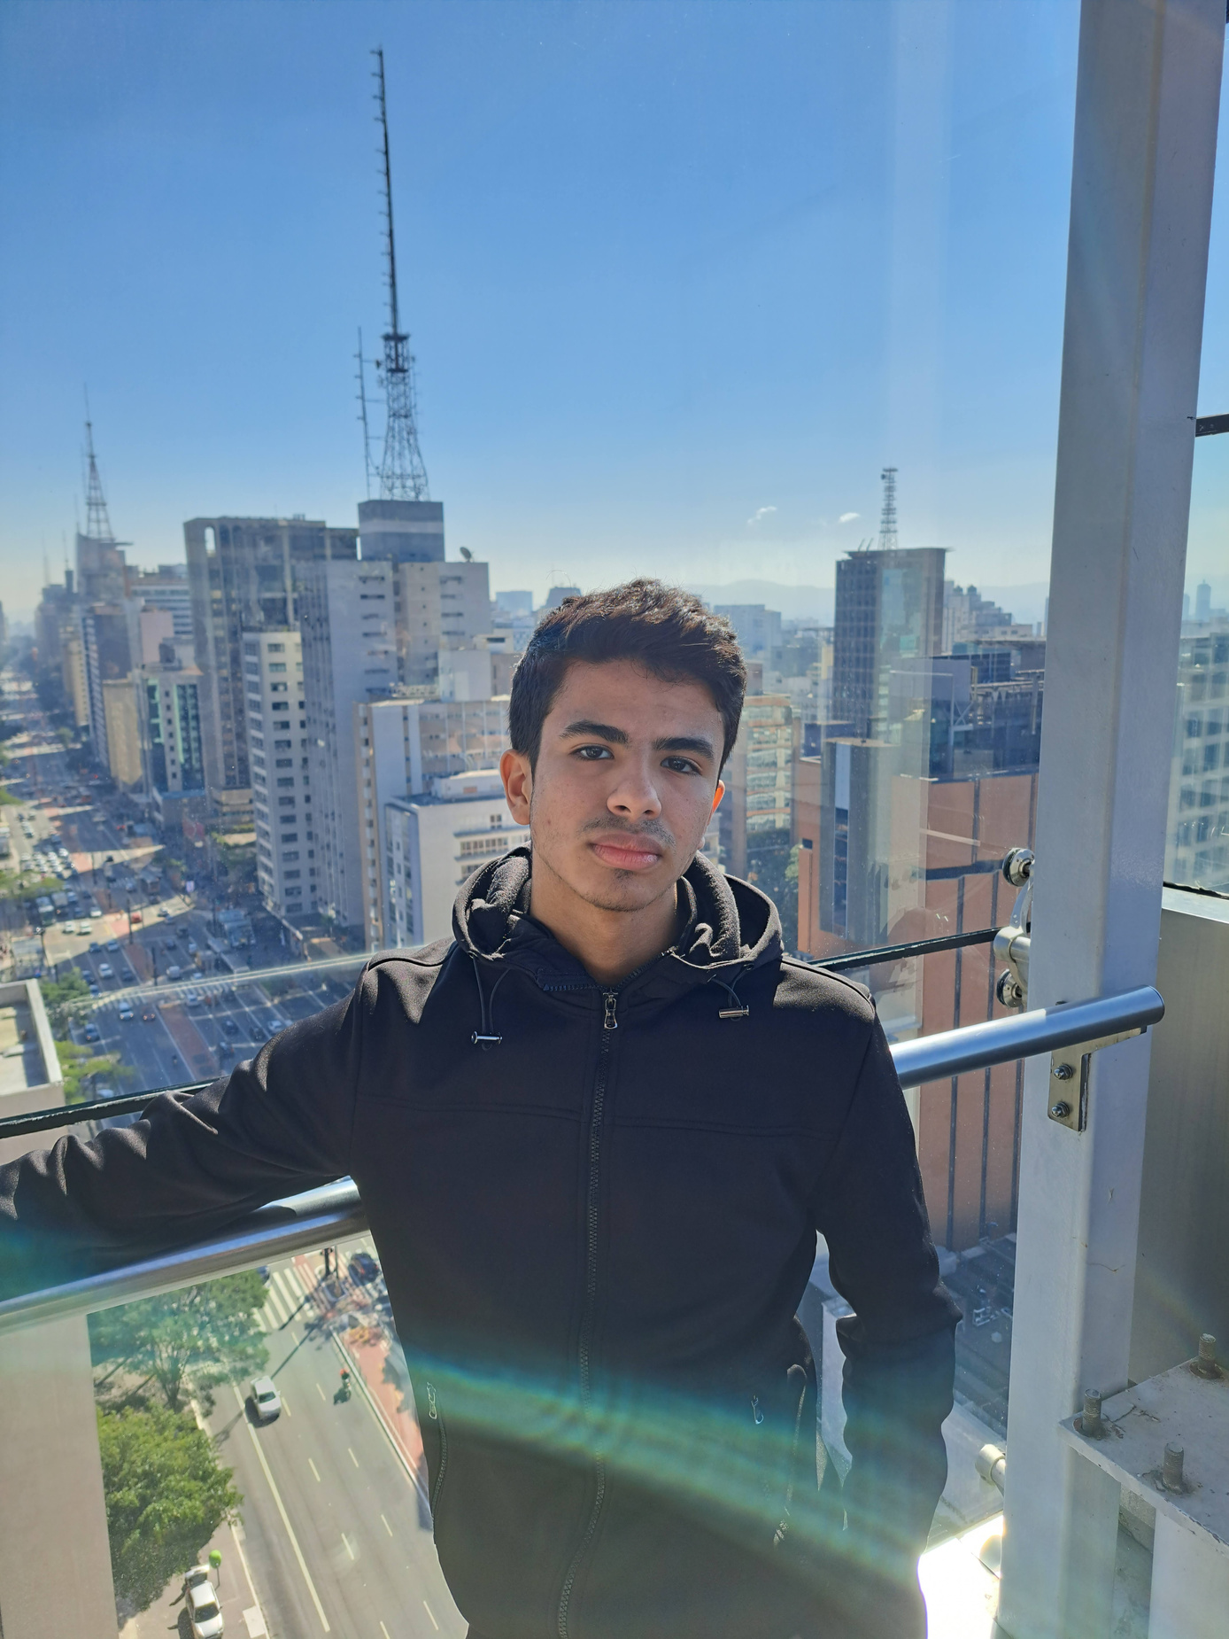
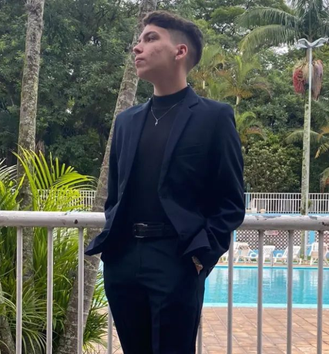


Conheça a equipe
Guilherme Quadros
Gustavo Lopes
Kauã Juhrs
Thiago Biazon
Vitor Ramos

Slide 3

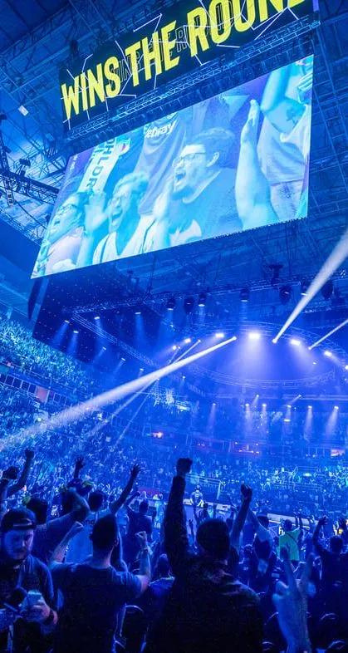
Contextualização
O que é o eSports?
A relevância dos eSports
Mercado financeiro
Por que o monitoramento do hardware é essencial?
Igualdade de condições
Integridade do jogo
Padronização
Evitar problemas técnicos

Slide 4



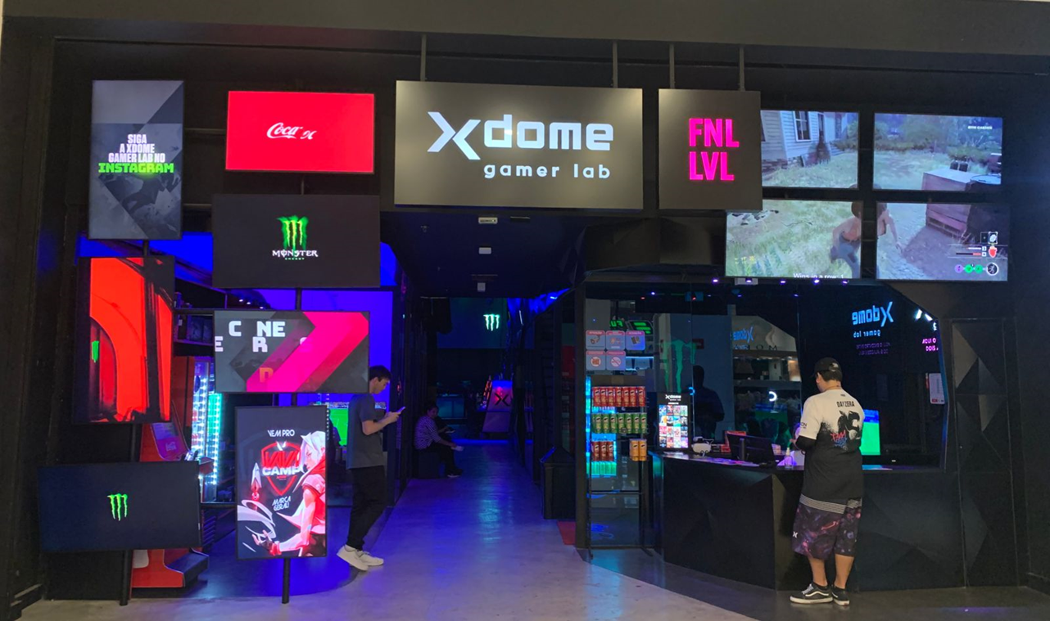
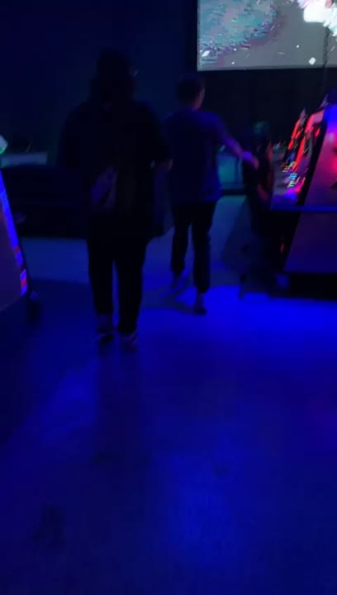

Slide 5


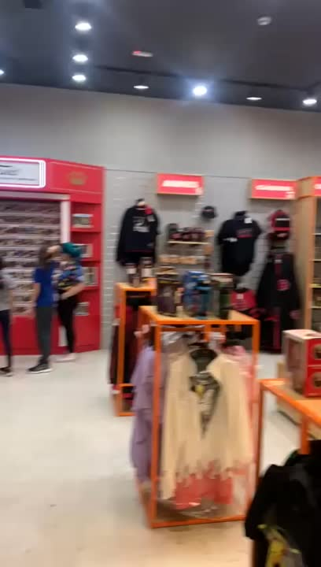
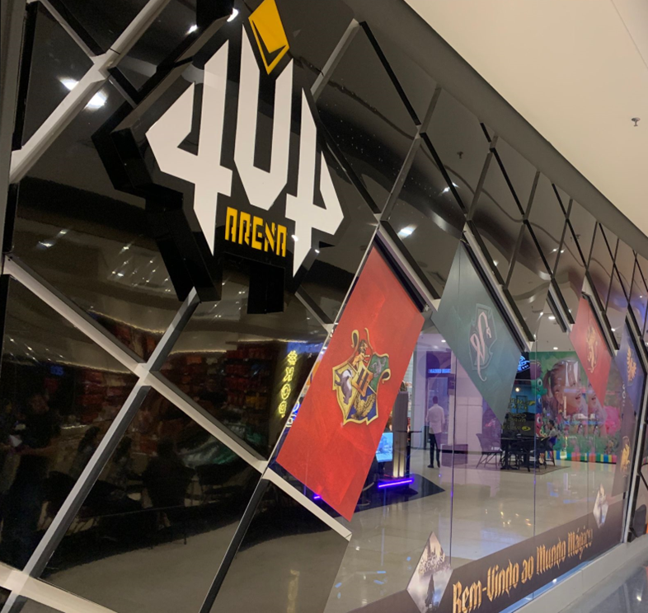
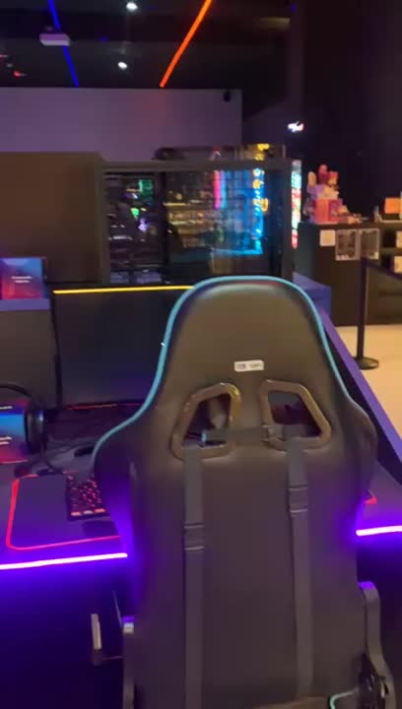

Slide 6



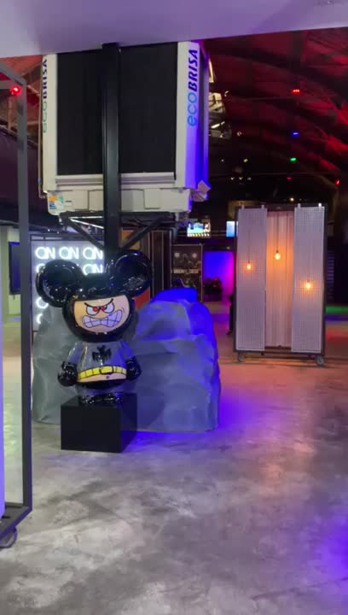


Slide 7

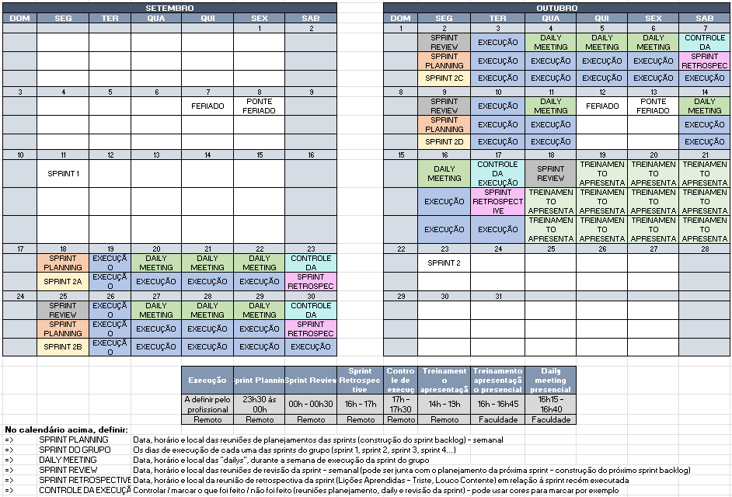
Controle de execução

Slide 8




Organização
Planner
GitHub
Histórias de usuário
Requisitos
Backlog
Lean UX Canvas
Metodologias utilizadas
Gap Analysis (metodologia de gestão empresarial);
BPMN (metodologia de modelagem de processos de negócios);
Ágil (metodologia de gestão de projeto);
Diagrama de Ishikawa (metodologia MASP).

Slide 9


Documentação
Contexto;
Justificativa;
Objetivo;
Escopo;
Premissas;
Restrições;
Wireframes;
Diagrama de entidade e relacionamento – DER;
Business Process Model and Notation – BPMN;
Diagrama de Ishikawa – MASP;
Mapa do problema;
Diagrama de solução – Visão técnica;
Storyboard;
Proto-Persona.

Slide 10


Site estático institucional;
Dashboard;
Protótipo funcional do produto;
USO da API : Listar Info Hardware,
Processos, CPU, Memória, Disco + USB;
Inovação – Detecção de programas
Maliciosos;
Script de instalação.

Slide 11

Próximos passos
JAR rodando na AWS;
Banco de dados na nuvem;
Servidor de aplicação na nuvem;
Dashboards dinâmicas;
Aprofundamento da experiência do usuário no Front-End;
Conexão completa entre a aplicação web e aplicação client.

Slide 12
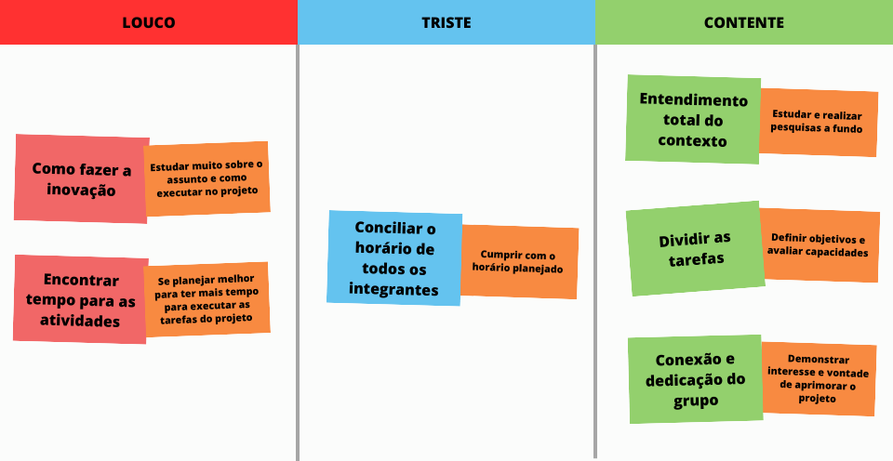

Plano de resposta

Slide 13


Agradecimentos
Líderes
Equipe
Família e amigos
Obrigado
Pela
Atenção!
www.pixelwatchers.com.br
pixelwatchers@outlook.com
Pixel Watchers

